Slide 1


Bun venit în universul copilăriei
Înscrieri Grupa Mică –
An școlar 2026-2027
Școala Gimnazială Jijila!
Grădinița cu program normal Jijila

Slide 2
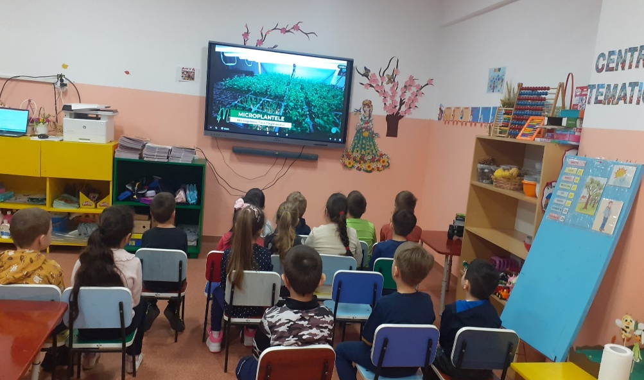
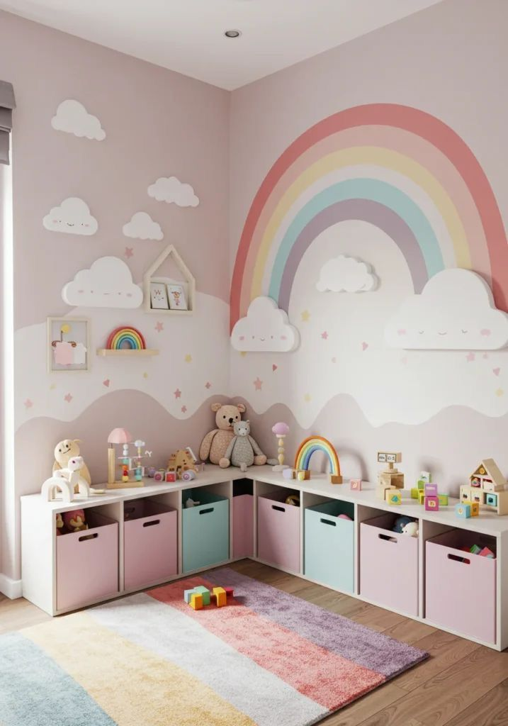
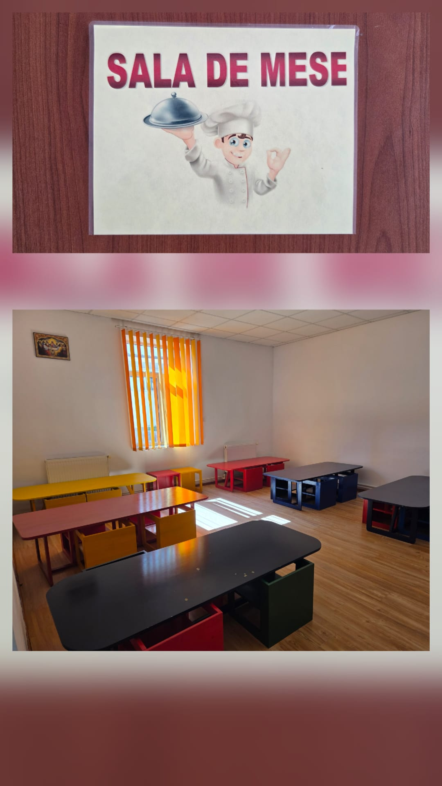
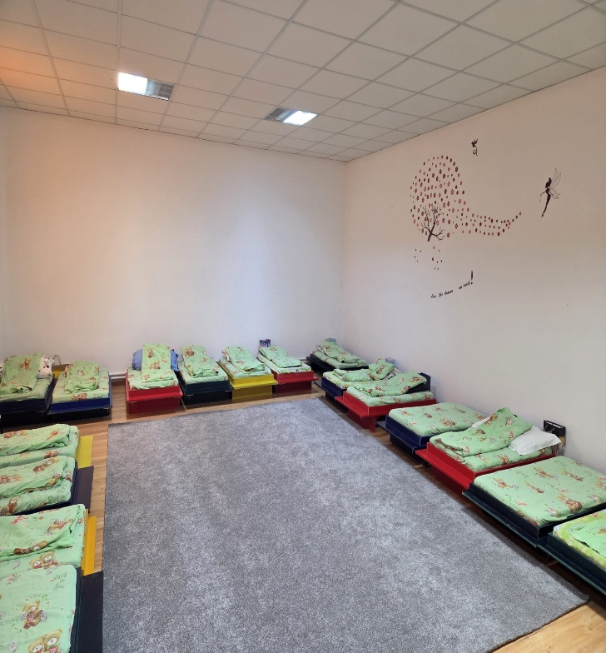
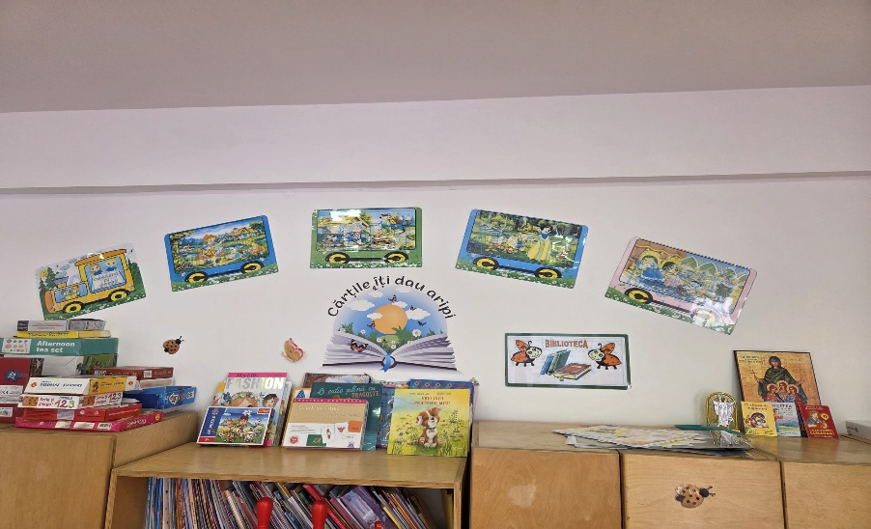
De ce să alegeți unitatea noastră
Mediu cald și sigur: Săli de grupă primitoare, adaptate nevoilor celor mici.
Cadre didactice calificate: Educatori cu experiență și dragoste pentru copii
Activități diverse: Jocuri educative, activități creative, muzică și sport.
Dotări: Materiale didactice noi, jucării educative și spațiu de joacă.

Slide 3
Calendarul înscrierii – Etapa I
Perioada: 25 mai – 18 iunie 2026
25 – 29 mai 2026: Colectarea cererilor de înscriere (depunerea dosarelor la secretariat).
2 – 8 iunie 2026: Procesarea cererilor - Faza a I
9 – 12 iunie 2026: Procesarea cererilor – Faza a II-a (a doua opțiune).
15 – 17 iunie 2026: Procesarea cererilor – Faza a III-a (a treia opțiune).
18 iunie 2026: Afișarea rezultatelor și a numărului de locuri rămase libere.

Slide 4
Documente necesare (Dosarul de înscriere)
📁 Cerere-tip de înscriere (cu cele 3 opțiuni clar exprimate)
🆔 Copie certificat de naștere copil (prezentați și originalul)
🏠 Copii CI părinți / tutori (pentru verificarea domiciliului)
🩺 Adeverințe de salariat ale părinților (necesare pentru criteriile de departajare)
⚖️ Alte documente justificative (certificate medicale, hotărâri judecătorești etc., unde este cazul)

Slide 5
Calendarul înscrierii – Etapa a II-a (Date cheie)
Conform graficului oficial 2026:
22 iunie – 26 iunie: Colectarea cererilor de înscriere la secretariat.
29 iunie – 8 iulie: Procesarea cererilor pe faze (Opțiunea I, II și III).
9 iulie 2026: Afișarea rezultatelor finale și a locurilor rămase libere

Slide 6
Contact și informații înscrieri
Vă așteptăm cu drag în familia noastră preșcolară!
Adresa: Școala Gimnazială Jijila, Localitatea Jijila, Strada Victoriei, nr. 31, Jud. Tulcea
📞 Telefon Secretariat: 0240550098
📧 E-mail:scoalajijila@yahoo.com
🕒 Program depunere dosare:
Luni - Vineri, între orele 09:00 - 15:00 .

